Slide 1
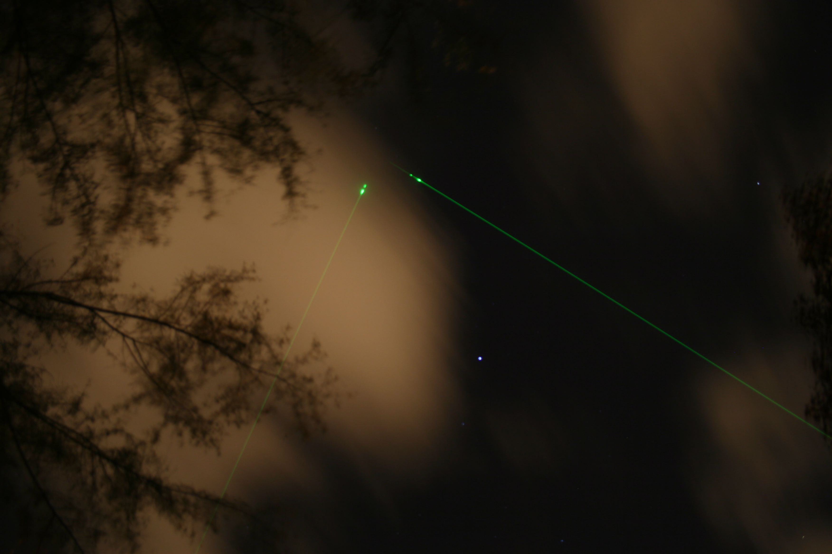

PROJETO INCITE
LEAL

Slide 2
INtercâmbio CIenTífico de conhecimento do LEAL – INCITE LEAL
INCITE – #05
Instalação do Anaconda (ou outra plataforma de preferência)
Instalação de pacotes do Python (Matplotlib, Numpy, Pandas, Scipy, etc)
Download e leitura dos dados da Rede AERONET
Análises da Aerosol Optical Depth (AOD) e Angström Exponent (AE)
Análise de outros produtos
LEAL

Slide 3
INtercâmbio CIenTífico de conhecimento do LEAL – INCITE LEAL
Anaconda 5.1
https://docs.anaconda.com/anaconda/install/?utm_campaign=dsc_automacao_onboarding_email_2&utm_medium=email&utm_source=RD+Station
Instalar o Anaconda para a versão 3.6 do Python
Ao instalar o Anaconda já será instalado automaticamente o Python e alguns pacotes
No link compartilhado aqui já existe um pequeno tutorial para a instalação
LEAL

Slide 4
INtercâmbio CIenTífico de conhecimento do LEAL – INCITE LEAL
Quem preferir instalar outro ambiente gráfico, como o PyCharm, fique a vontade!!
Só recomendo que o grupo use a mesma versão do Python pois existem commandos que variam de acordo com a versão.
Além disso, a versão 2.7 será descontinuada em breve.
Caso alguém queria instalar o Pycharm, na pasta do Github existe um arquivo em PDF com um pequeno tutorial para a instalação do Python, PyCharm e os pacotes básicos.
São as páginas 3 e 4 do arquivo scc_tutorial_for_lalinet_vs1.0.pdf
LEAL

Slide 5
INtercâmbio CIenTífico de conhecimento do LEAL – INCITE LEAL
Os pacotes básicos já são instalados com o Anaconda, contudo segue um link para conferir se os pacotes estão instalados
https://conda.io/docs/user-guide/tasks/manage-pkgs.html
Link para instalar pacotes no Windows e Linux
https://www.pugetsystems.com/labs/hpc/How-to-Install-Anaconda-Python-and-First-Steps-for-Linux-and-Windows-917/
https://www.youtube.com/watch?v=jnpC_Ib_lbc
LEAL

Slide 6

https://aeronet.gsfc.nasa.gov
Let’s do the job!!!
LEAL

